Slide 2
Voorraadbeheer in magazijnen
Xavier Claerhoudt, Bram De Smet, Robbe De Vilder & Garben Tanghe
Notes:
Goede middag iedereen.
Wij zijn groep BC10.
Dit is Bram en ik ben Garben.
Samen met Xavier en Robbe doen wij het project voorraadbeheer in magazijnen.
We zullen in deze presentatie de probleemstelling, de doelstellingen, de ontwerpskeuzes en de planning behandelen.

Slide 3
probleemanalyse
Notes:
Laat ons beginnen met de probleemanalyse

Slide 4
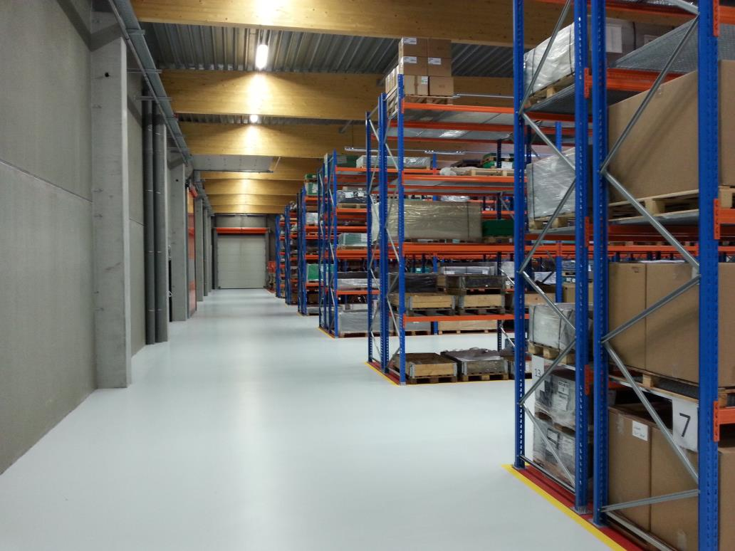
probleemanalyse
Notes:
Voorraadbeheer in magazijnen gebeurt tegenwoordig vaak door werknemers die op de rekken of op een vorklift kruipen om handmatig barcodes in te scannen.
Dat is traag, duur en vooral levensgevaarlijk.
Oplossing → Automatisch aangestuurde drones die via een camera de barcodes kunnen inscannen
WIJ → De basis, drone autonoom een vooraf bepaalde route laten vliegen in een magazijn.
Hierbij moeten we ook in real time de locatie van de drone kennen.

Slide 5
Ontwerpskeuzes
Notes:
Vervolgens bespreken we de ontwerpskeuzes

Slide 6
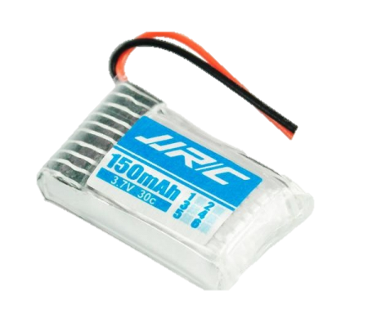
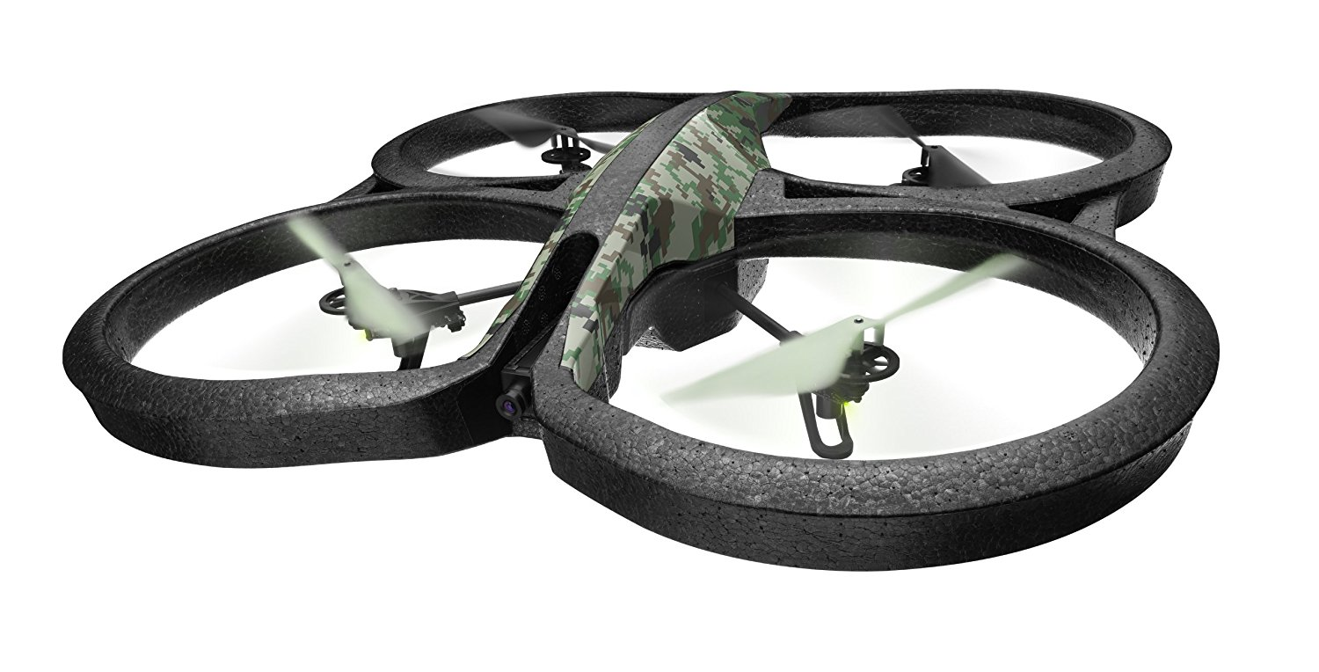
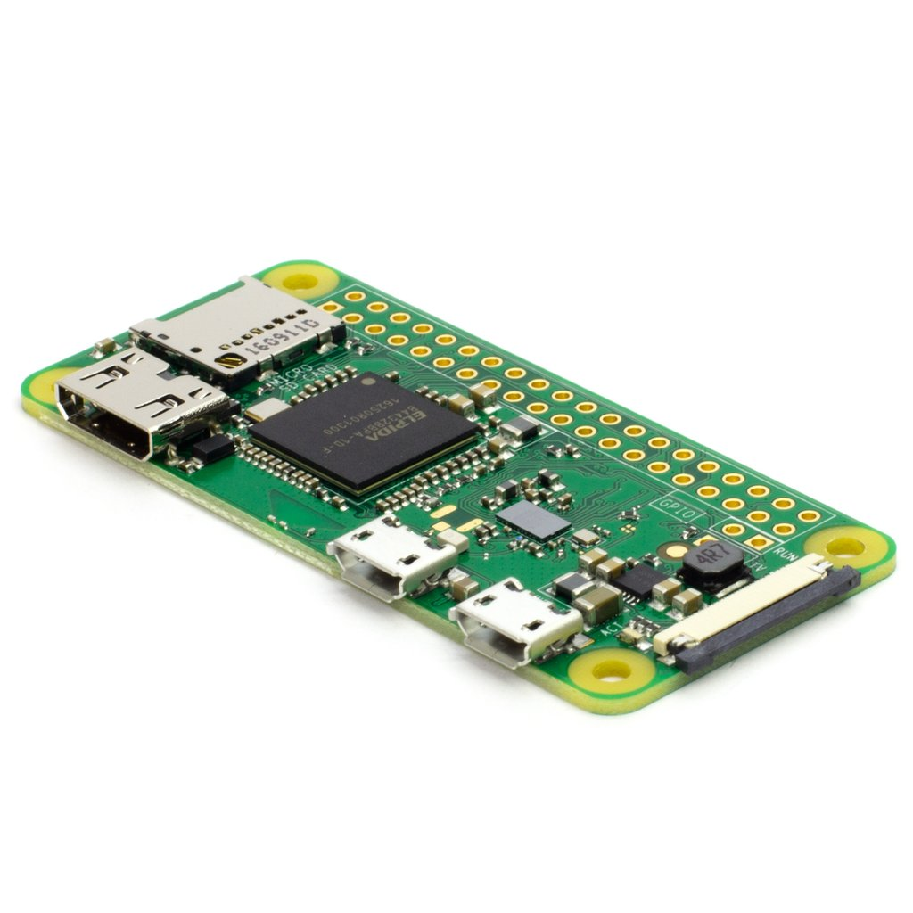
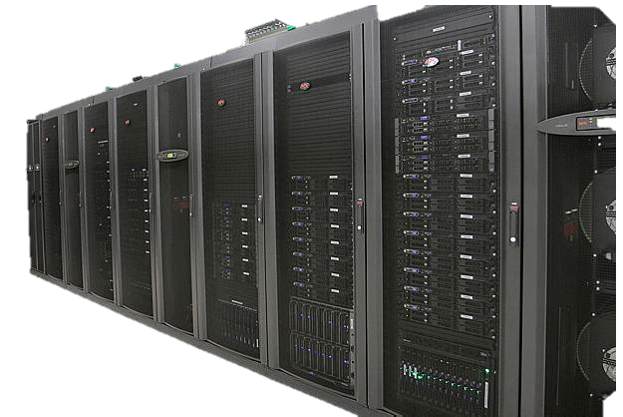
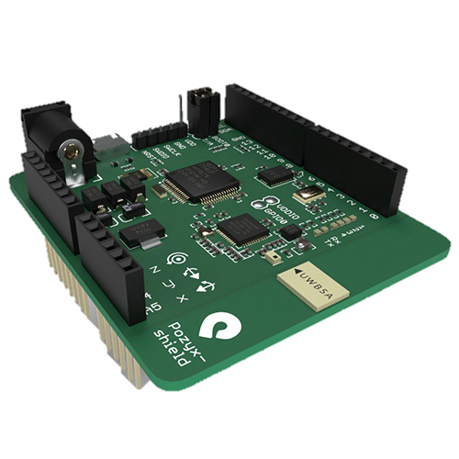
Setup
Notes:
Project samengevat op één dia
Drone
Raspberry Pi Zero W → De controller, kleine computer
LiPo Batterij → De controller van stroom voorzien
Bram zal nu verder uitweiden over de locatiebepaling en de server
Bram:
Pozyx tags en anchers
Theorie: Exact een route aan de drone meegeven vanaf een gekende locatie
Praktijk: Onhaalbaar → Ongekende obstakels, een ventilatieschacht etc.
Locatie is belangrijk

Slide 7



Lokalisatie
6 – 10 m nauwkeurigheid
1 – 5 m nauwkeurigheid
Ultra Wide Band
0.10 m nauwkeurigheid
Notes:
Bram:
Denken aan locatie → Gps, wifi, bluetooth → Te onnauwkeurig
Ons doel is om drone tussen rekken op 2m afstand te laten vliegen
Oplossing UWB

Slide 8
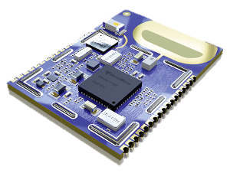


Lokalisatie
Pozyx
DecaWave DWM1001
Notes:
Ankers op gekende locaties
Tag aan de Raspberry Pi op de drone
Tag spreekt om de beurt ankers aan, en weet hierdoor de afstand tot een bepaald punt in het magazijn
Eerst gekozen voor Pozyx, want was direct beschikbaar
Toekomst: misschien DecaWave DWM1001, + kleiner, goedkoper, lichter
Gewicht? Onze drone niet extreem belangrijk, maar uitbereiden naar kleinere drones wel..
Stabiliteit, vliegtijd

Slide 9
Setup
WiFi
WiFi
USB
UWB
Notes:
Afstanden naar positie

Slide 10
Lokalisatie
WiFi
Client
Broker
publish
ranging
subscribe
position
Notes:
Afstanden komen binnen op Raspberry Pi
Berekeningen verschuiven naar MQTT (=Message Queuing Telemetry Transport) server via wifi
Wie? Broker ⬄ Clients
Methoden? Publish ⬄ Subscribe
Topics? Ranging ⬄ Position
Ander software matig concept m.b.t. Snelheid
Niet altijd alle ankers sturen, maar een selectie maken
Zijnoot: De server die we ter beschikking hebben werkt reeds in 2D, probleem
Oplossing: Ultrasone sensor op de drone voor de hoogte

Slide 11
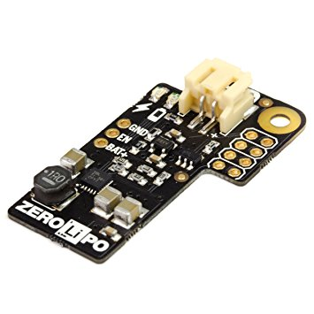

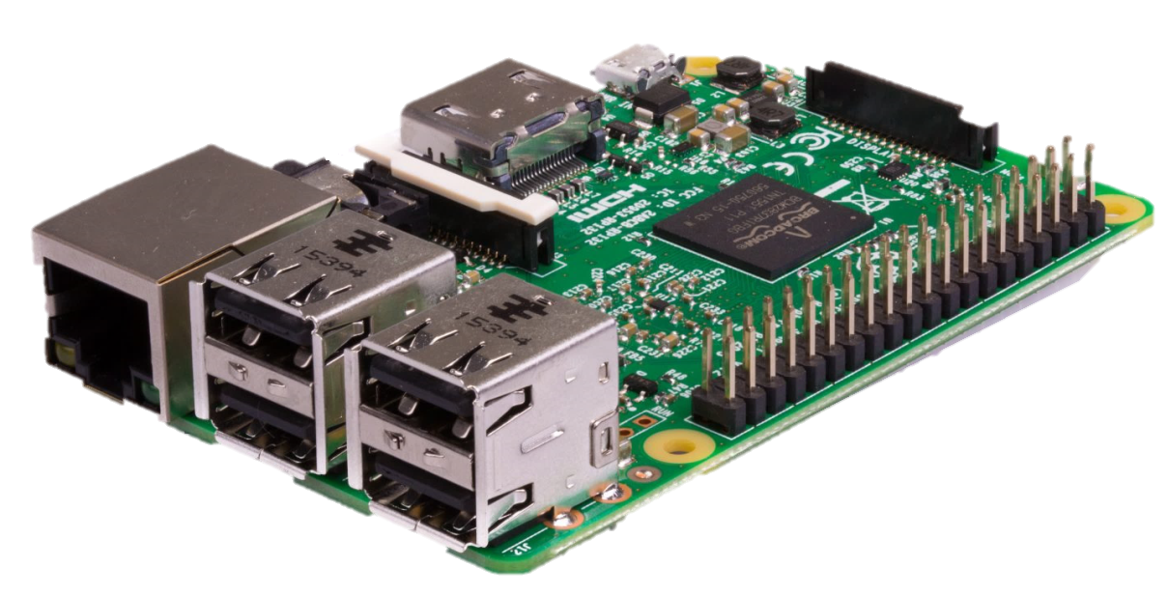
Setup
WiFi
USB
UWB
Ethernet
WiFi
Notes:
Drone aansturen via Raspberry

Slide 12
planning
Notes:
Tot slot bespreken we nog de initiële planning.

Slide 13
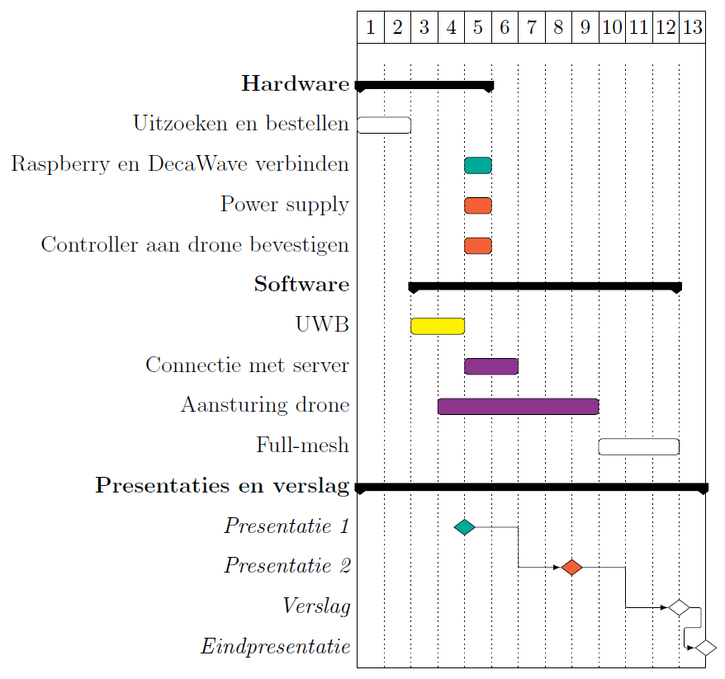
Initiële planning
Notes:
De planning is opgedeeld in 13 weken, nl. de 12 lesweken en de inhaalweek.
In het begin focussen we op de hardware en vervolgens krijgt het software-aspect de aandacht.
We hebben ons voor elke taak opgesplitst in een groepjes van 2 personen.
Zo kunnen we elkaars mening vragen en daar op inspelen.
Elke kleur op de planning heeft dan ook een betekenis.
Vb. Bram en mezelf geven Presentatie 1, dus wij zijn het groenachtige kleur.
Tijdens de eerste 2 weken hebben we de hardware uitgezocht en besteld.
Die orders worden in de komende week geleverd.
Sinds gisteren is onze drone toegekomen en eerder vandaag hebben we die dan ook uitvoerig getest.
Momenteel is het UWB aspect ook grotendeels achter de rug en tegen het eind van volgende week moet het hardware-aspect volledig afgerond zijn.
Het aansturen van de drone is een taak van lange adem en kreeg dan ook het meeste tijd toegekend.
De full-mesh, waarbij meerdere drones door het magazijn vliegen en onderling communiceren is een uitbreiding, waarvan we nog niet weten of we er ooit toe zullen komen.

Slide 14
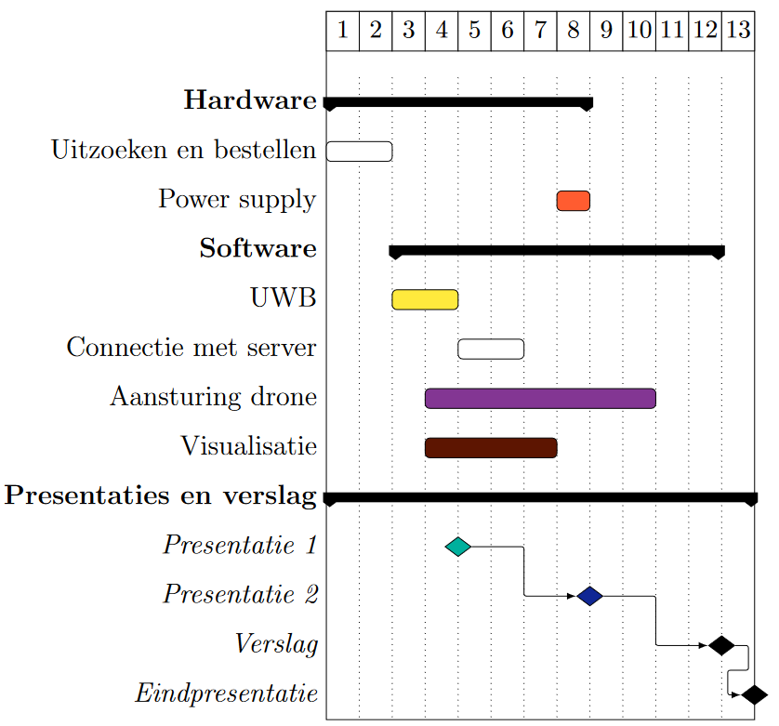
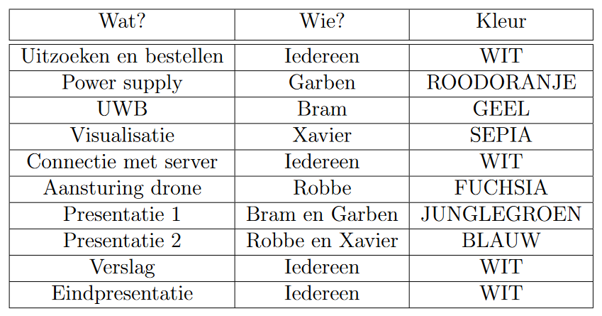
Huidige planning
Notes:
De planning is opgedeeld in 13 weken, nl. de 12 lesweken en de inhaalweek.
In het begin focussen we op de hardware en vervolgens krijgt het software-aspect de aandacht.
We hebben ons voor elke taak opgesplitst in een groepjes van 2 personen.
Zo kunnen we elkaars mening vragen en daar op inspelen.
Elke kleur op de planning heeft dan ook een betekenis.
Vb. Bram en mezelf geven Presentatie 1, dus wij zijn het groenachtige kleur.
Tijdens de eerste 2 weken hebben we de hardware uitgezocht en besteld.
Die orders worden in de komende week geleverd.
Sinds gisteren is onze drone toegekomen en eerder vandaag hebben we die dan ook uitvoerig getest.
Momenteel is het UWB aspect ook grotendeels achter de rug en tegen het eind van volgende week moet het hardware-aspect volledig afgerond zijn.
Het aansturen van de drone is een taak van lange adem en kreeg dan ook het meeste tijd toegekend.
De full-mesh, waarbij meerdere drones door het magazijn vliegen en onderling communiceren is een uitbreiding, waarvan we nog niet weten of we er ooit toe zullen komen.

Slide 15
Visualisatie
Notes:
Tot slot bespreken we nog de initiële planning.

Slide 16

Visualisatie
Notes:
Ankers op gekende locaties
Tag aan de Raspberry Pi op de drone
Tag spreekt om de beurt ankers aan, en weet hierdoor de afstand tot een bepaald punt in het magazijn
Eerst gekozen voor Pozyx, want was direct beschikbaar
Toekomst: misschien DecaWave DWM1001, + kleiner, goedkoper, lichter
Gewicht? Onze drone niet extreem belangrijk, maar uitbereiden naar kleinere drones wel..
Stabiliteit, vliegtijd

Slide 17
Notes:
Bedankt voor uw aandacht.
Ik hoop dat we u iets hebben kunnen bijbrengen over ons project.
Als er nog vragen zijn mogen die nu gesteld worden.

